Slide 1
Sesión: 1
Por: Nefeli Joñoruco Morales

Slide 2
AGENDA
Preprocesadores
Sass (Prepros)
BEM, Variables, anidamiento, Imports.
Media Queries , Mixins , Funciones

Slide 3
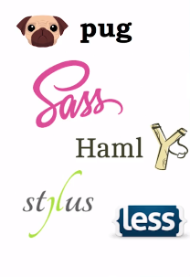
¿Qué es un preprocesador?
Extiende el poder de CSS y HTML al nivel de un lenguaje de programación mas potente.
Con características como:
Variables
Funciones
Mixins

Slide 4
¿Por que utilizar?
Te salva tiempo y dinero al tener la opción de rehusar código.
Tener un código mas sencillo de mantener y editar.
Modularizar nuestros proyectos de una forma lógica y sencilla.
Tu código se puede convertir en una pesadilla.

Slide 5
¿Cuál de ellos Usar?
Less: compacto y rápido, apropiado para proyectos pequeños.
Sass: proyecto Open Source, una comunidad muy grande y ampliamente usado.
Stylus: bastante avanzado y completo, es el más cercano a un lenguaje de programación.

Slide 6

INSTALACION
prepros
sass --version
Ubicarme en mi Proyecto
sass --watch scss/main.scss css/main.css

Slide 7
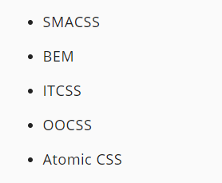
BEM
Es una metodología en css.
Son una serie de consejos para estructura nuestras clases de una forma
sencilla.
Escalable
Reutilizable

Slide 8
B
E
M
BLOCK
Es cualquier elemento autónomo o aislado de nuestro documento.
Formulario, Tabla , Header
ELEMENT
Son piezas pertenecientes al Bloque
Input, iconos , link
MODIFIER
Cuando un bloque se repite pero con alguna modificación.
Color de texto, tamaño de fuente.

Slide 9
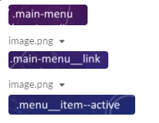
EJEMPLO
BLOQUE : El mismo nombre.
ELEMENTO: Dos guiones bajo.
MODIFICADOR: Dos guiones seguido.

Slide 10
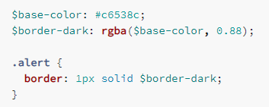
Variables

Slide 11
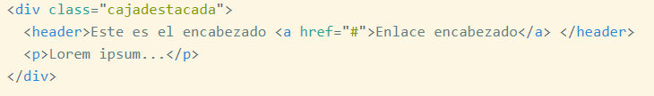
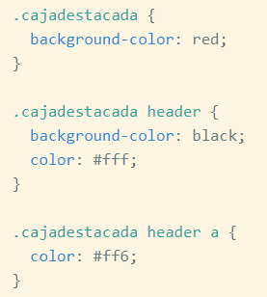
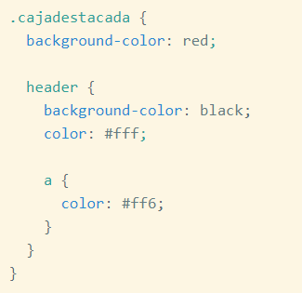
Anidamiento

Slide 12

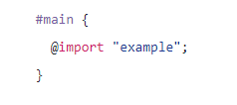
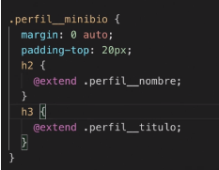
Imports

Slide 13
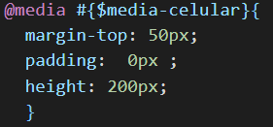
Media Queries

Slide 14


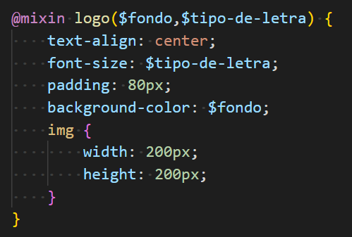

Mixins

Slide 15
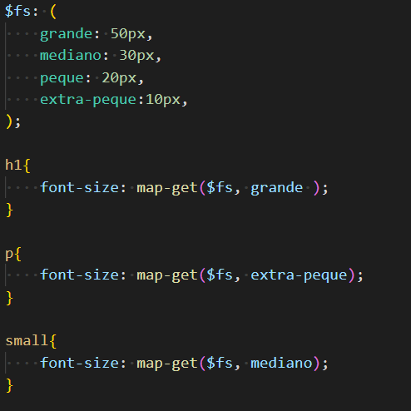
Funciones

Slide 16
REFERENCIAS
https://prepros.io/
https://sass-lang.com/documentation/variables
https://www.w3schools.com/js/default.asp
https://colorhunt.co

